Slide 1
三峽分局
槍砲彈藥刀械管制
第20-1條修正暨模擬槍、操作槍宣導
109年12月1日

Slide 2
第20-1條 具類似真槍之外型、構造、材質及火藥式擊發機構裝置，且足以改造成具有
殺傷力者，為模擬槍，由中央主管機關會同中央目的事業主管機關公告查禁。 製造、販賣、運輸或轉讓前項公告查禁之模擬槍者，處新臺幣二百五十萬元
以下罰鍰；其情節重大者，得併命其停止營業或勒令歇業。但專供外銷及研
發並經警察機關許可，且列冊以備稽核者，不在此限。 出租、出借、持有、寄藏或意圖販賣而陳列第一項公告查禁之模擬槍者，處
新臺幣二十萬元以下罰鍰。 改造第一項公告查禁之模擬槍可供發射金屬或子彈，未具殺傷力者，處新臺
幣三十萬元以下罰鍰。 警察機關為查察第一項公告查禁之模擬槍，得依法派員進入模擬槍製造、儲
存或販賣場所，並應會同目的事業主管機關就其零組件、成品、半成品、各
種簿冊及其他必要之物件實施檢查，並得詢問關係人及命提供必要之資料。 前項規定之檢查人員於執行檢查任務時，應主動出示執行職務之證明文件，
並不得妨礙該場所正常業務之進行。 規避、妨礙或拒絕第五項之檢查、詢問或提供資料者，處新臺幣二十萬元以
上五十萬元以下罰鍰，並得按次處罰及強制執行檢查。 公告查禁前已持有第一項模擬槍之人民或團體，應自公告查禁之日起六個月
內，向警察機關報備。於期限內完成報備者，其持有之行為不罰。 第一項公告查禁之模擬槍，不問屬於何人所有，沒入之。但有第二項但書或
前項情形者，不在此限。 第二項但書許可之申請程序、應備文件、條件、期限、廢止與第五項檢查之
程序及其他應遵行事項之辦法，由中央主管機關會同中央目的事業主管機關
定之。

Slide 3
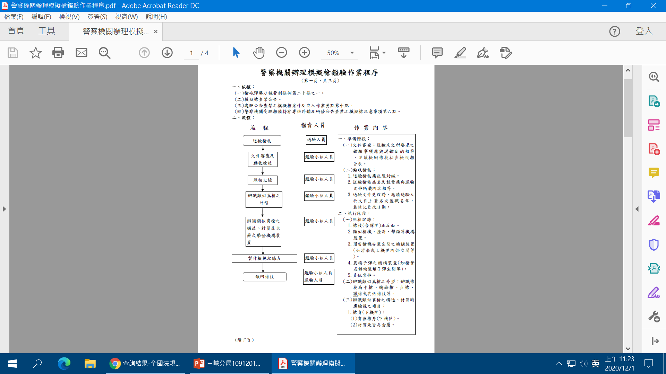

Slide 4
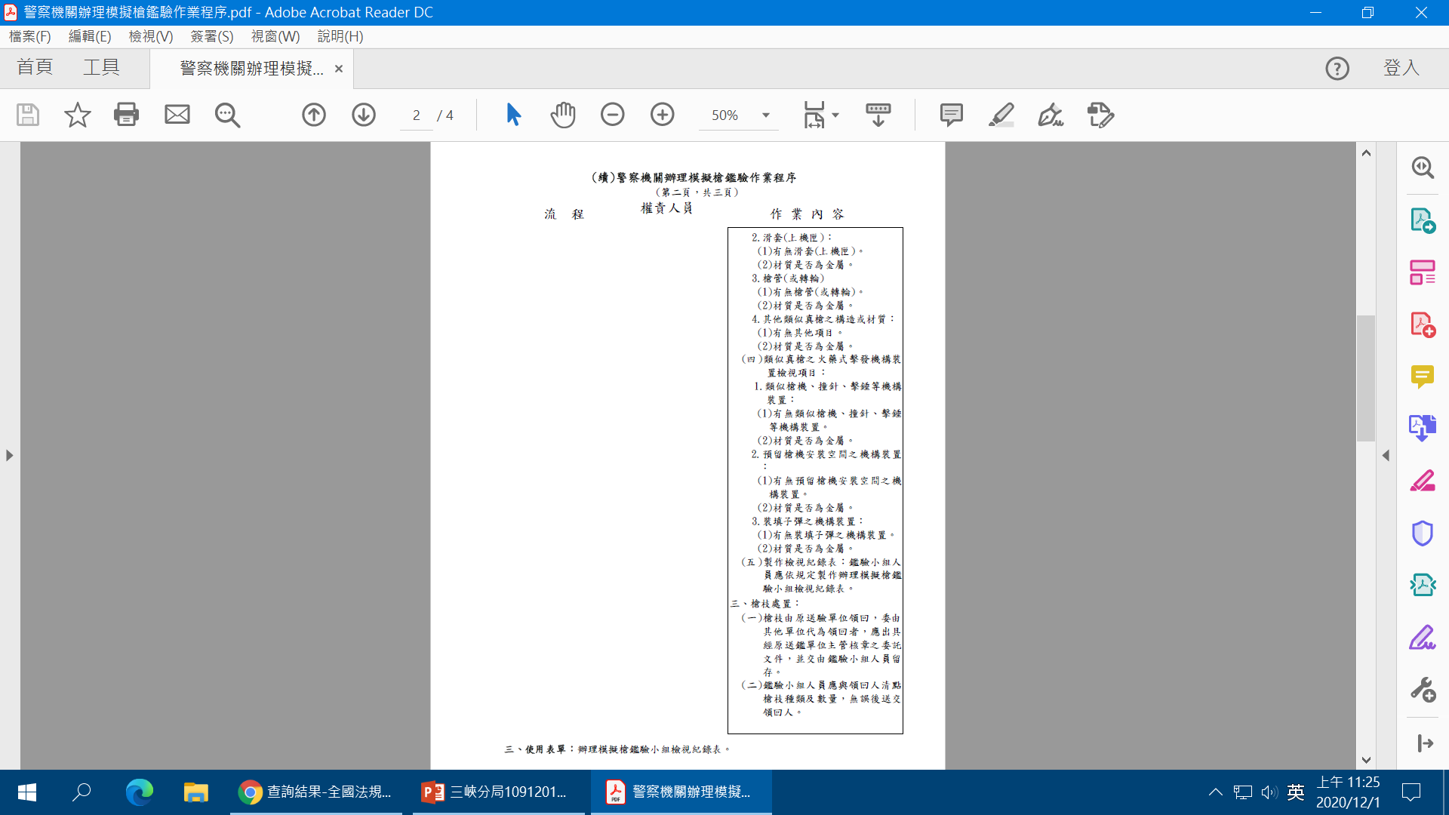

Slide 5
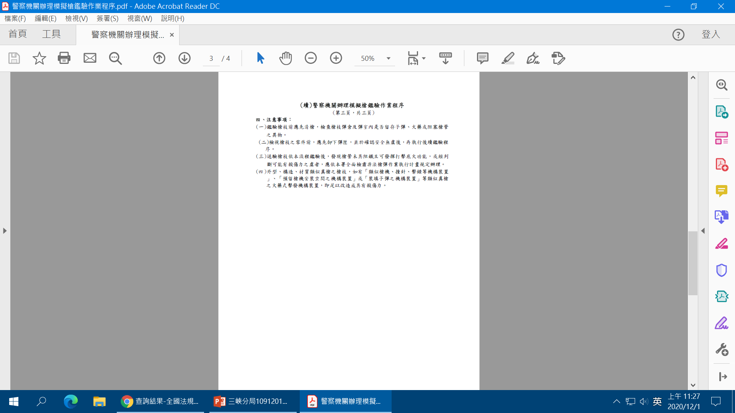

Slide 6
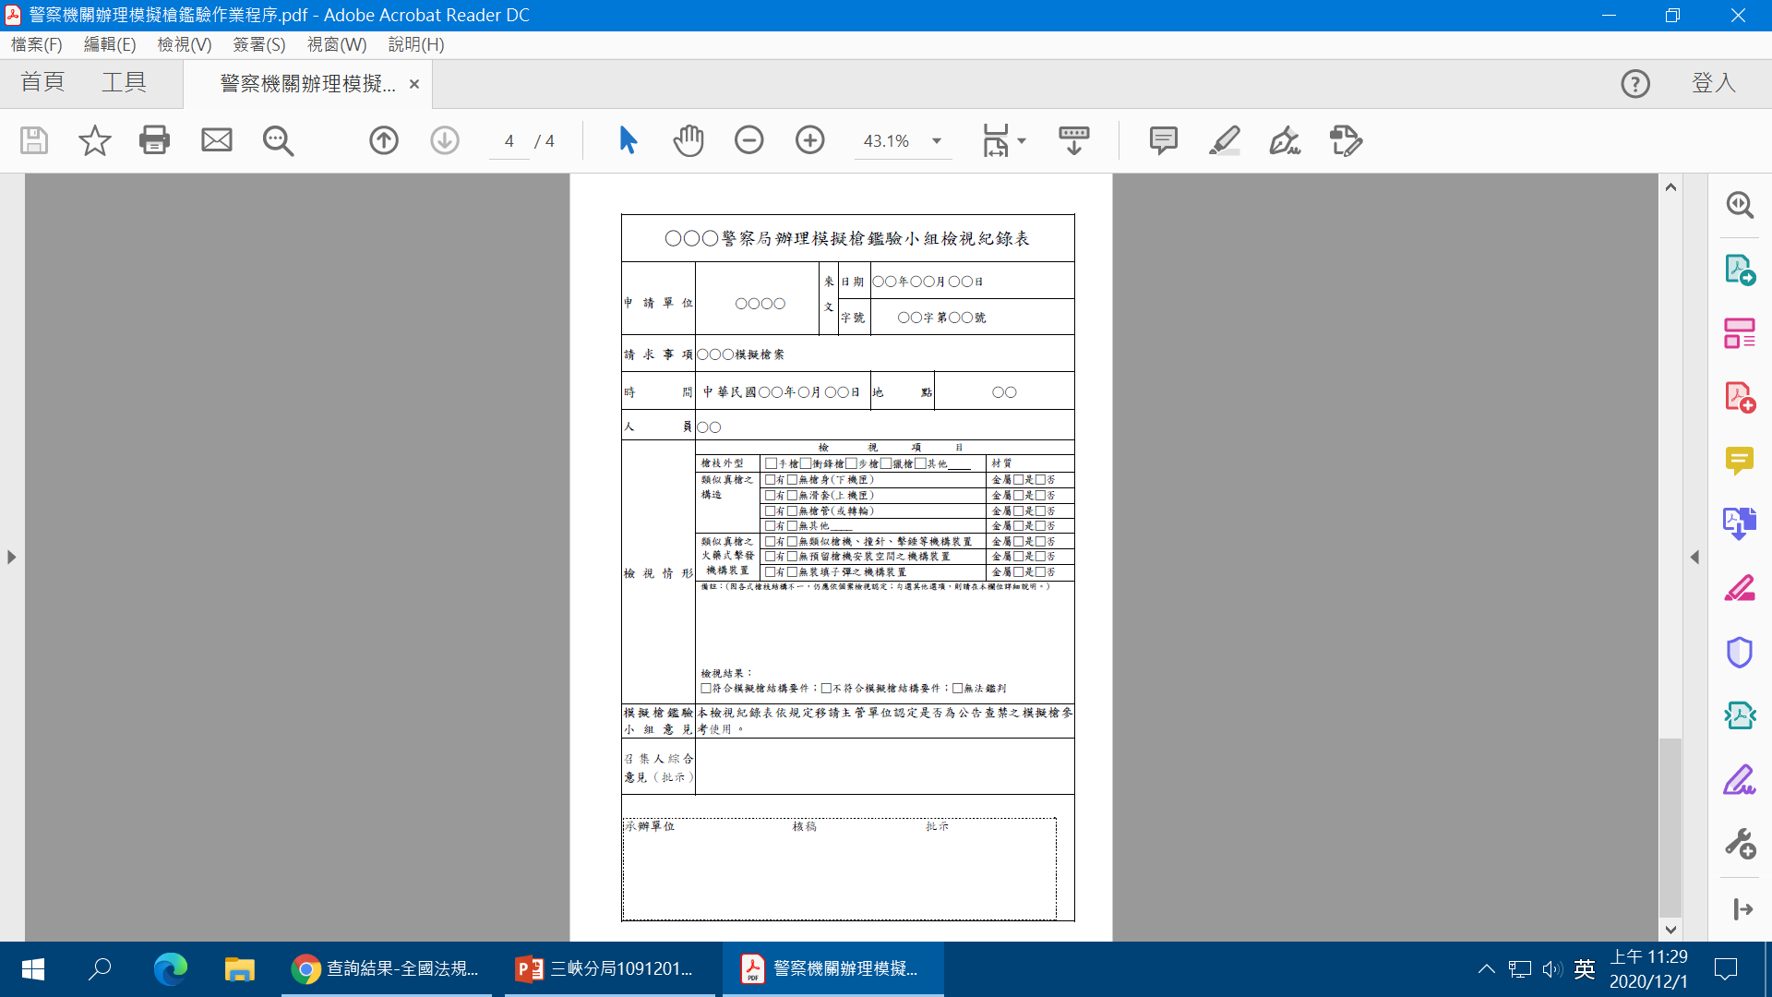

Slide 7
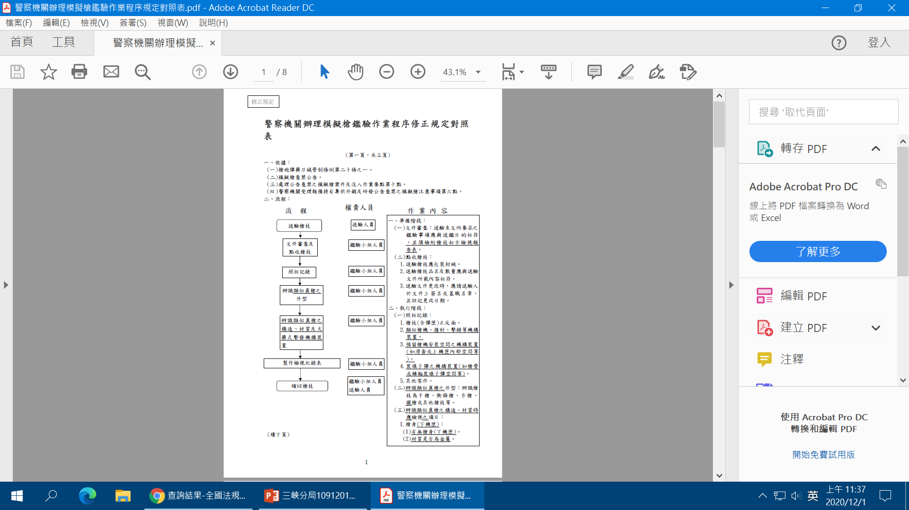

Slide 8
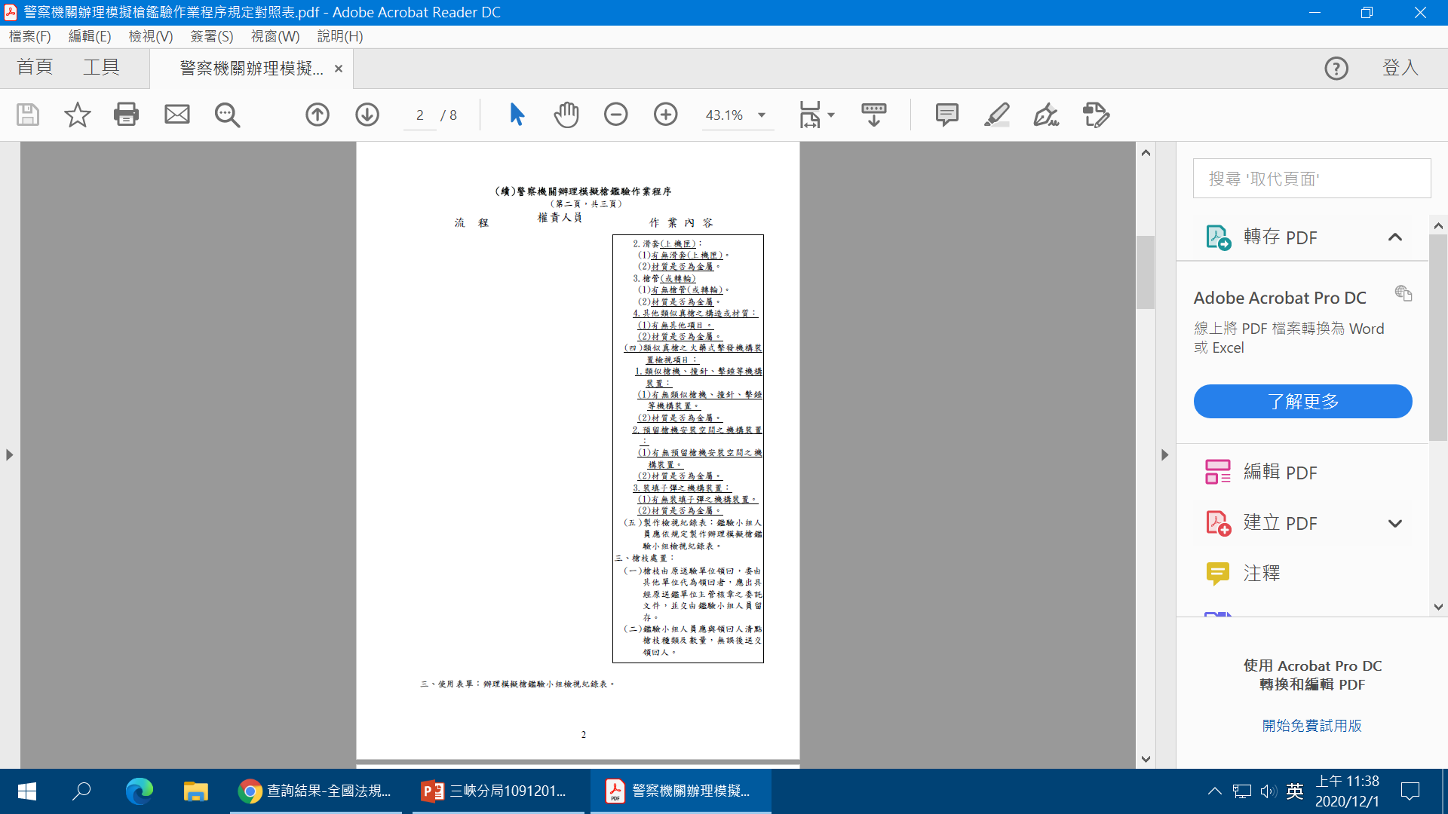

Slide 9
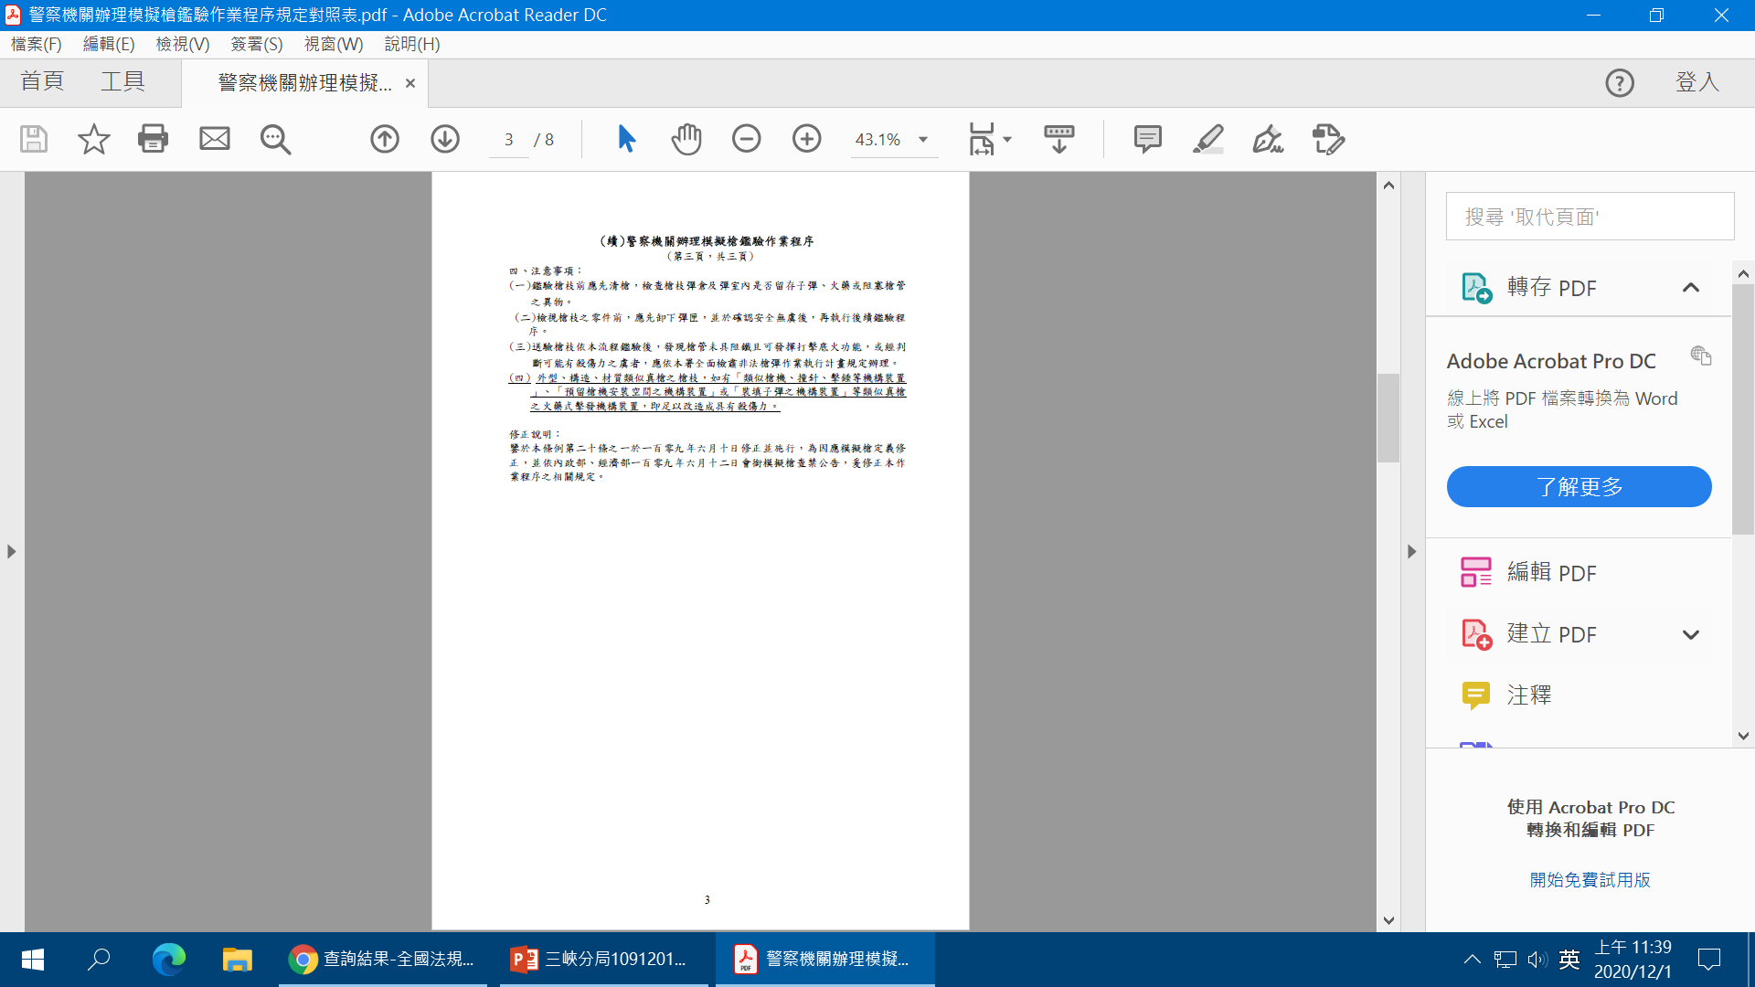

Slide 10
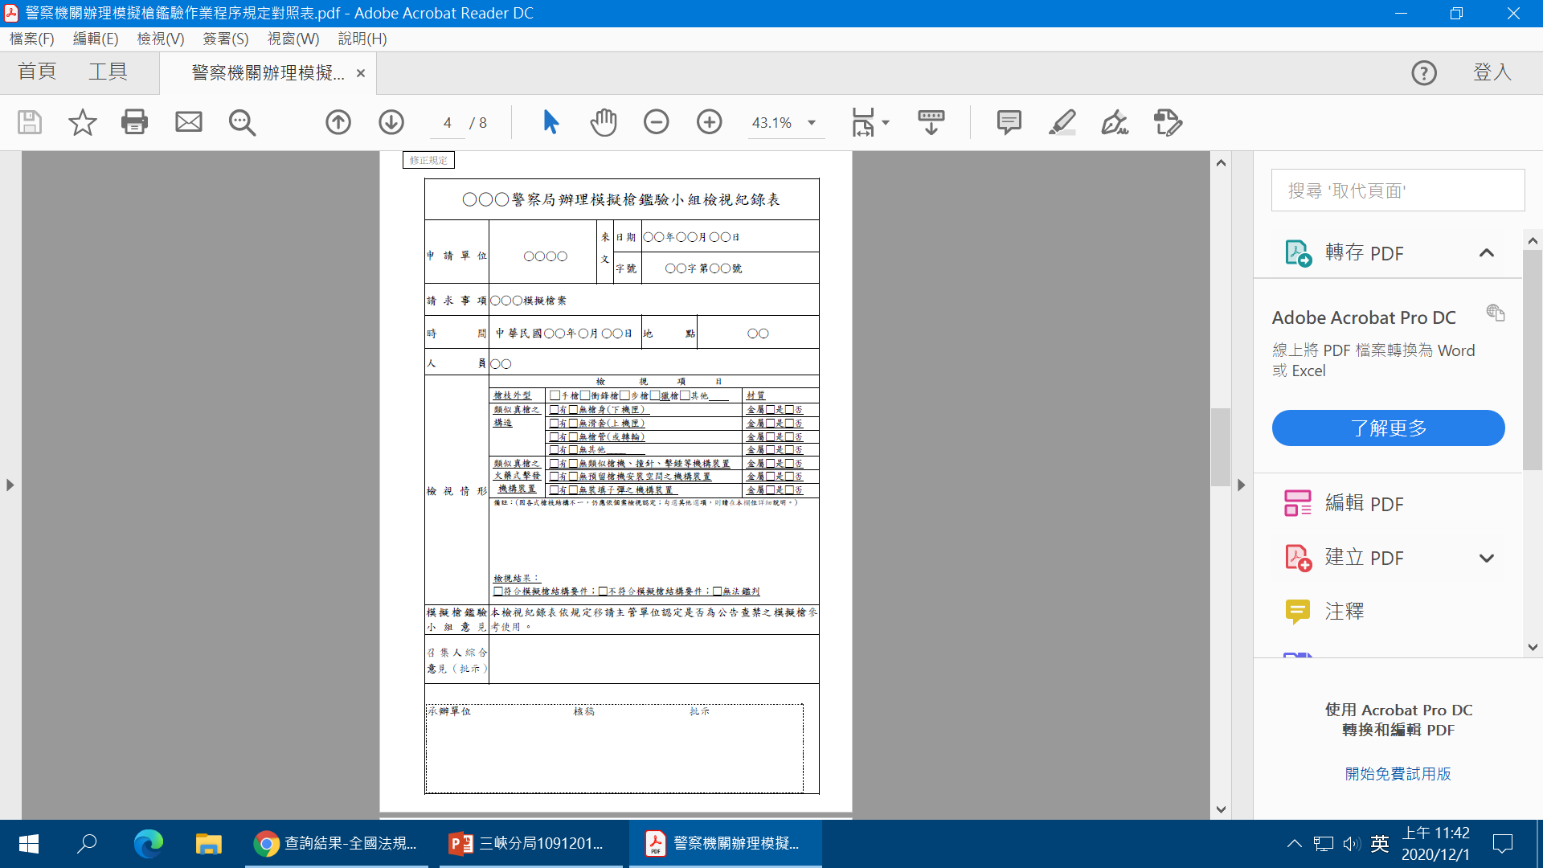

Slide 11
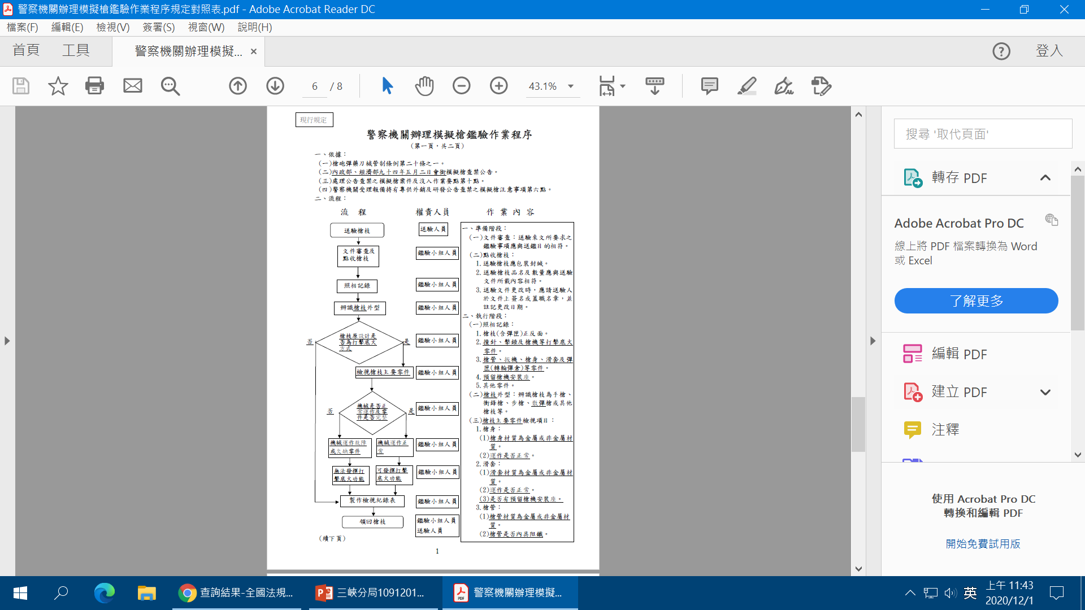

Slide 12
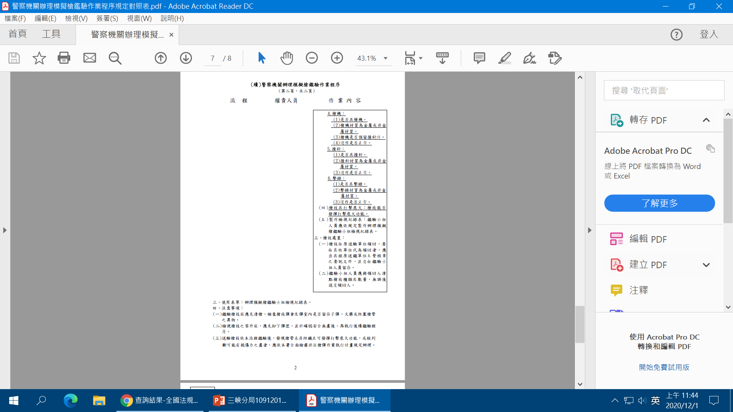

Slide 13
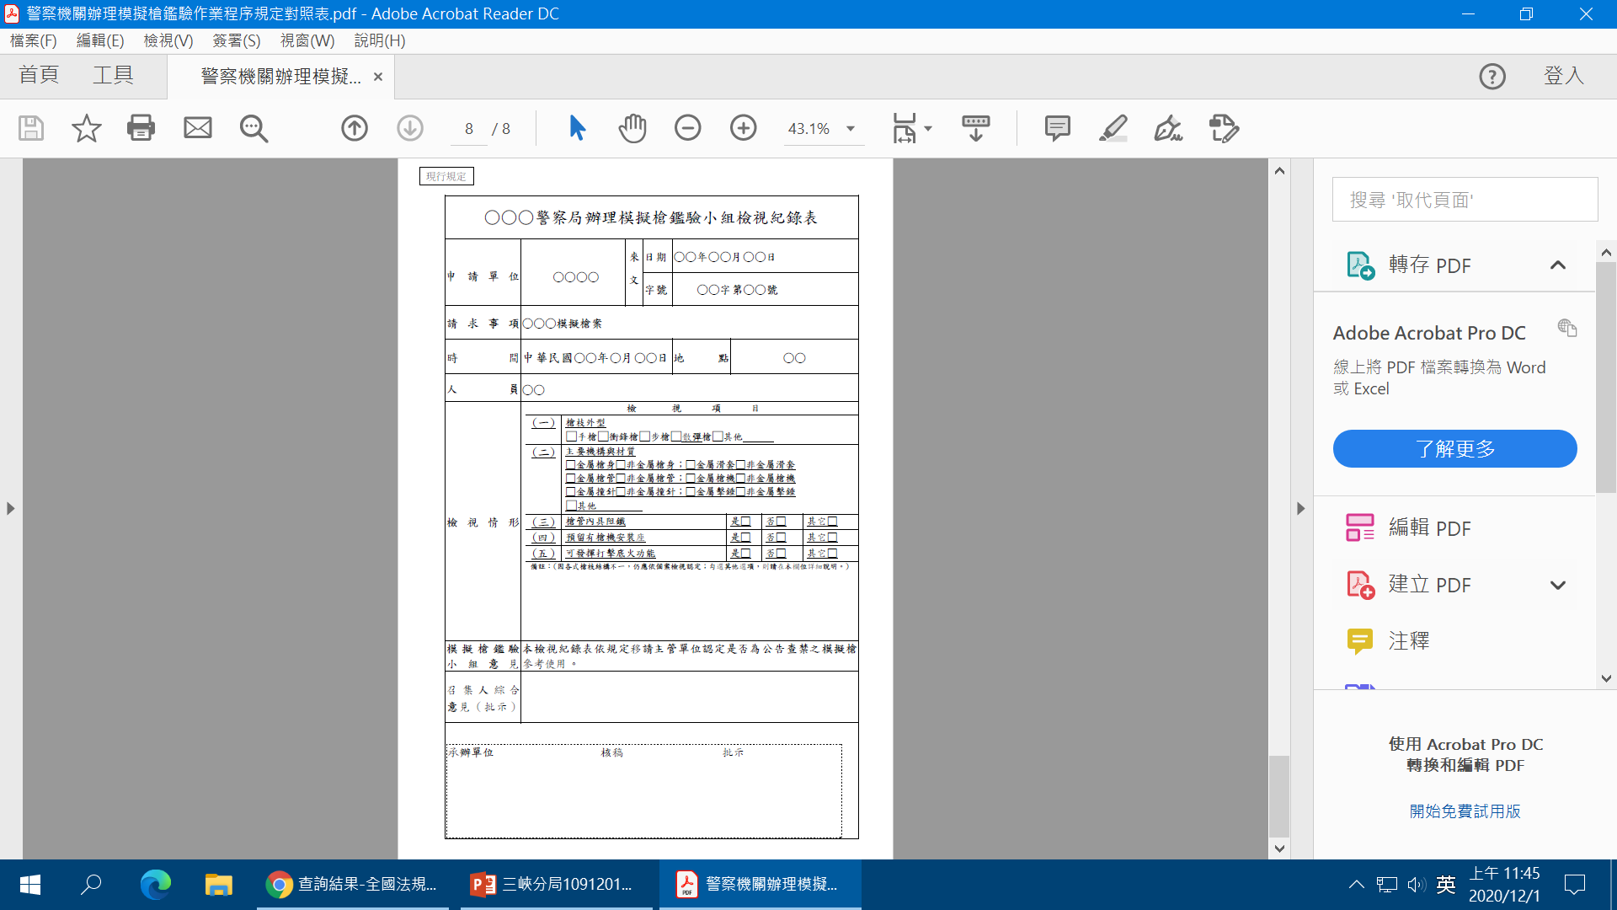

Slide 14
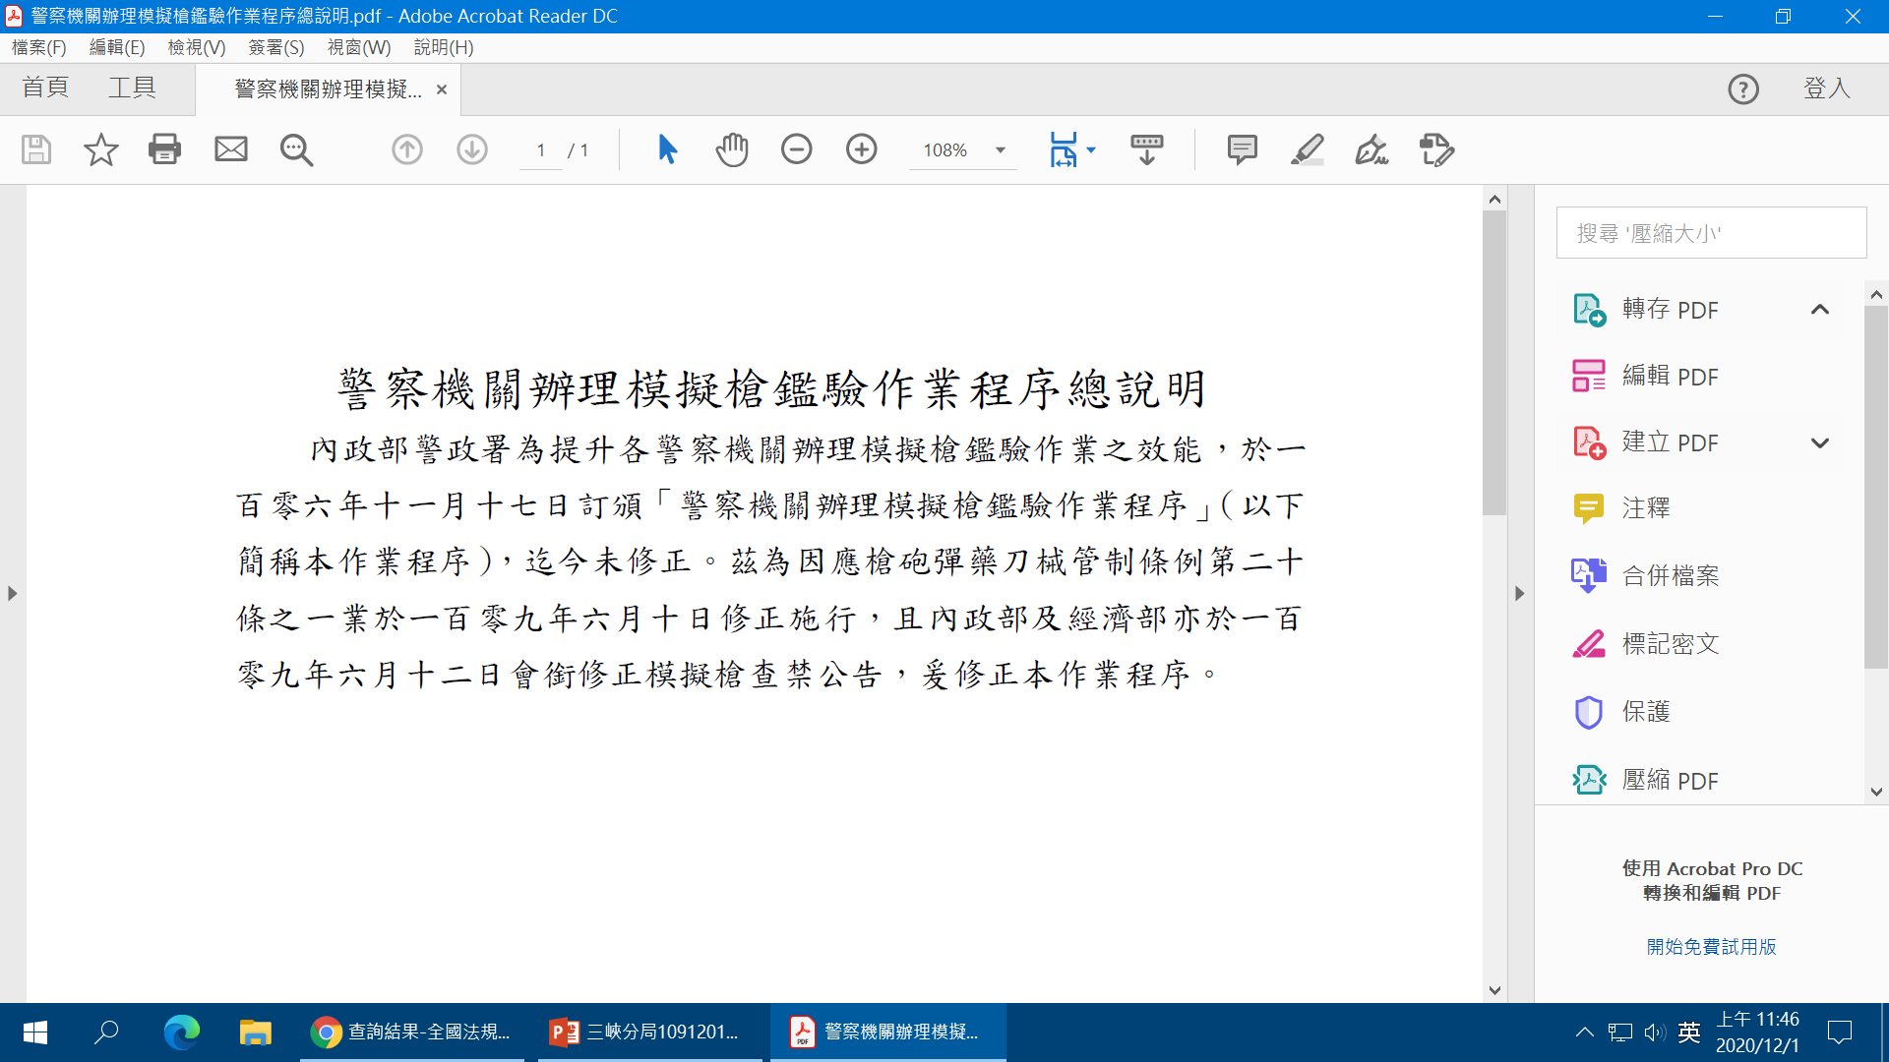

Slide 15
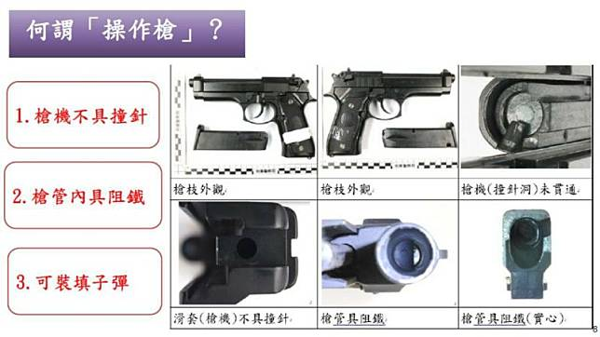
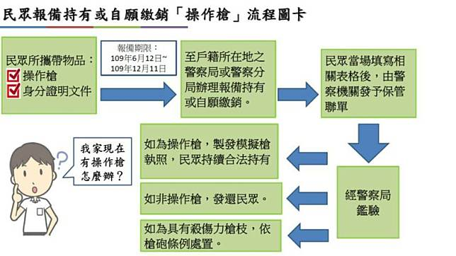
為遏止杜絕改造槍支來源，《槍砲彈藥刀械管制條例》修正案今年6月正式上路，將「操作槍」納入「模擬槍」管制，並規定在修法前持有操作槍民眾在12月11日前主動向各地警察機關申報列管或自願繳銷。

Slide 16
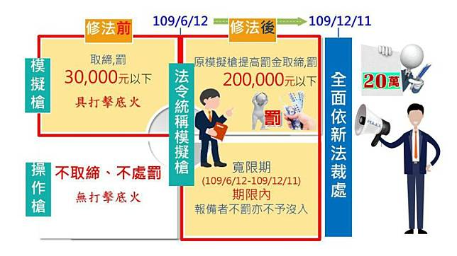
三峽警分局提醒持有操作槍民眾，距離操作槍最後報備持有及繳銷日期12月11日只剩10天寬限期，若未依法申報，持有操作槍被查獲將開罰20萬元，民眾不要輕忽觸法。

